Slide 1





Slide 2
¿Por qué este proyecto?
Teruel: uno de los territorios…
…más despoblados.
…más envejecidos.
…y más masculinizados de Europa.
Dicho de otro modo…
Pocas mujeres, y sobre las pocas que hay recae la atención a las personas dependientes.
Conclusión: poca capacidad de emprendimiento endógena.

Slide 3
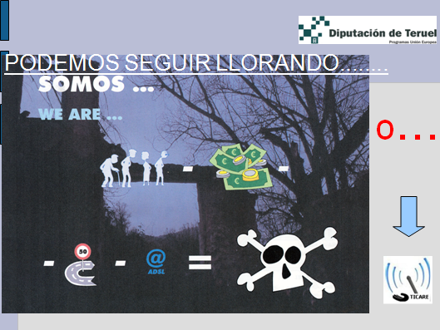

Slide 4
DATOS:
Menos de 10 habitantes por Km2
(igual que el desierto del Sahara)
Población total de Teruel: 140.365
(68.916 mujeres y 71.449 hombres).
25% turolenses tiene más de 65 años (España 18%)

Slide 5
Penúltima provincia en población activa total.
21.602 mujeres dadas de alta en la S.S.
4.704 mujeres dadas de alta como autónomas.
A mayor nivel de formación, más se amplía la brecha de género:
El 52% de los parados/as turolenses con educación primaria son mujeres.
El 74% de los parados/as turolenses con educación superior son mujeres.
587 mujeres universitarias turolenses están en el paro.

Slide 6
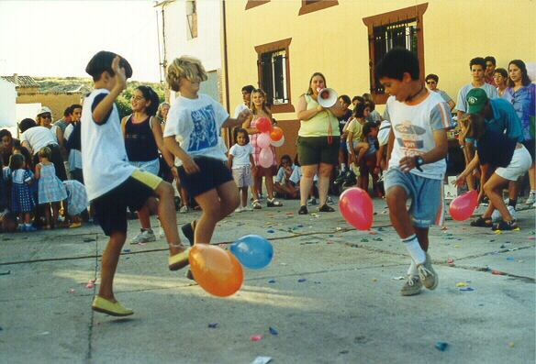

Slide 7

OTROS DATOS:

Slide 8

?
BUENOS ALIMENTOS
OXÍGENO
VIDA SALUDABLE
AGUA

Slide 9




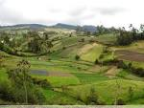

¿ Dónde se “recolecta” el agua?
¿ Dónde están los sumideros de carbono?
¿ Dónde se produce el oxígeno del aire?
¿ Dónde se crían los alimentos de calidad ?
¿ Dónde encontrar espacios libres de stress?
¿ Dónde … ?

Slide 10
LAS AREAS RURALES SUMINISTRAN Y REPONEN
Las cosas más importantes para la vida:
AGUA
AIRE
ALIMENTOS
ENERGIA
MATERIAS PRIMAS
SALUD Y BIENESTAR
L0S URBANITAS LAS NECESITAMOS Y LAS CONSUMIMOS

Slide 11

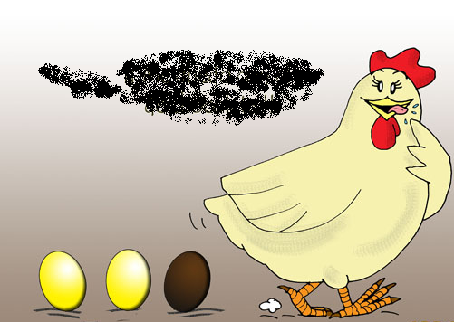
Por eso…L0S URBANITAS NECESITAMOS al Mundo Rural
¿ Cuándo vamos a actuar consecuentemente?

Slide 12
Objetivos del proyecto
Aumentar el número de mujeres que inician una actividad empresarial en la provincia, especialmente entre aquellas con formación universitaria o equivalente.
Aumentar la base de conocimiento sobre las barreras (económicas, sociales, culturales, familiares, técnicas, administrativas…) que dificultan la adopción de iniciativas emprendedoras por las mujeres en Teruel.

Slide 13
Objetivos más específicos del proyecto
5 * 10 = 50 Organizar una red
de agentes proactivos de desarrollo territorial,
con al menos 5 personas, en cada comarca.
3* 10 = 30 Crear una base de datos con,
al menos, 3 oportunidades específicas de negocio en cada comarca.
1*10 = 10 Apoyar, al menos a 1 emprendedora
con un proyecto de negocio viable en cada comarca

Slide 14
Acciones del proyecto
acciones de sensibilización, formación y acompañamiento.
acciones de estudio, análisis y recomendaciones.

Slide 15
Sensibilización, Formación y Acompañamiento.
  Diagnósticos estratégicos de iniciativas empresariales.
  Web de recursos para mujeres emprendedoras.
  Talleres de iniciación al emprendimiento y dinámicas de tipo colaborativo y social.
  Itinerarios personalizados de emprendimiento.
  Jornadas de encuentro a nivel provincial.
  Jornadas con estudiantes universitarias turolenses.
  Jornadas en institutos con estudiantes/as de Bachillerato.

Slide 16
Estudio, Análisis y Recomendaciones.
Estudio-encuesta sobre el factor cultural
para el emprendimiento femenino.
Entrevistas en profundidad.
Estudio sobre la relación entre el vigente modelo de implementación del Estado del bienestar y sus consecuencias sobre el emprendimiento, desde una perspectiva de género.

Slide 17
Colaboradores IMPRESCINDIBLES
para el proyecto.
Agentes de Empleo y Desarrollo Local.
Grupos de Acción Local (GAL) LEADER.
Ayuntamientos y Comarcas.
Cámara de Comercio y Asociaciones empresariales.
Sindicatos.
Fundaciones y otras ONG.

Slide 18


¡¡ GRACIAS ¡¡
+
www.inieu.net
=
Para actuar consecuentemente

